Slide 1


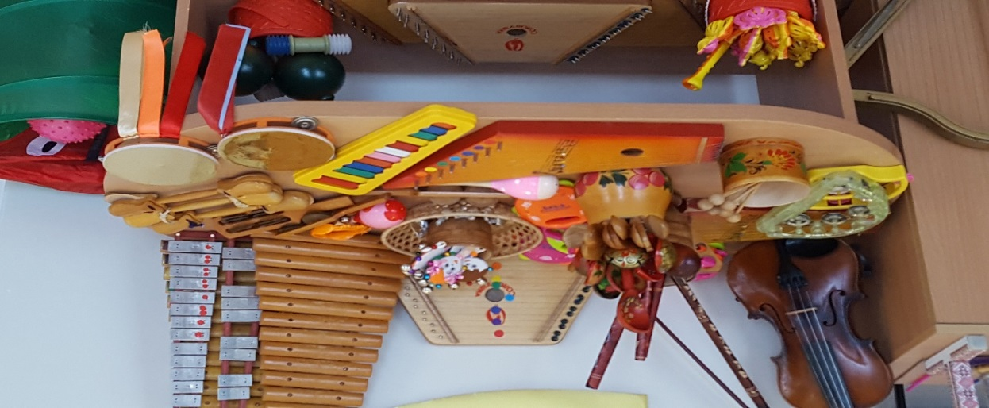
Государственное коммунальное дошкольное образовательное учреждения «Детский сад №125 «Аленький цветочек»
комбинированного вида г.о. Мариуполь» ДНР
Обобщение педагогического опыта:
Тема: «Обучение детей с ОВЗ игре на детских музыкальных инструментах с использованием русского песенного фольклора»
Выполнила:
Мжельская
Галина Анатольевна
г. МАРИУПОЛЬ - 2025

Slide 2
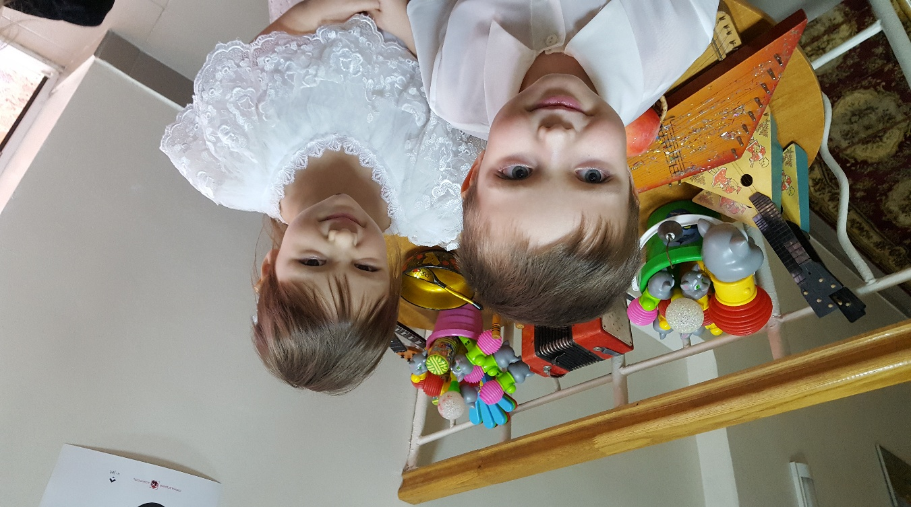
Задачи:
1. Ознакомление с упражнениями для развития ладо-высотного и тембрового восприятия;
2. Ознакомление с упражнениями для освоения технических приёмов игры и цветовым звукорядом;
3. Этапы развития чувства ритма и ладо-высотного слуха при создании малых оркестровых групп.

Slide 3
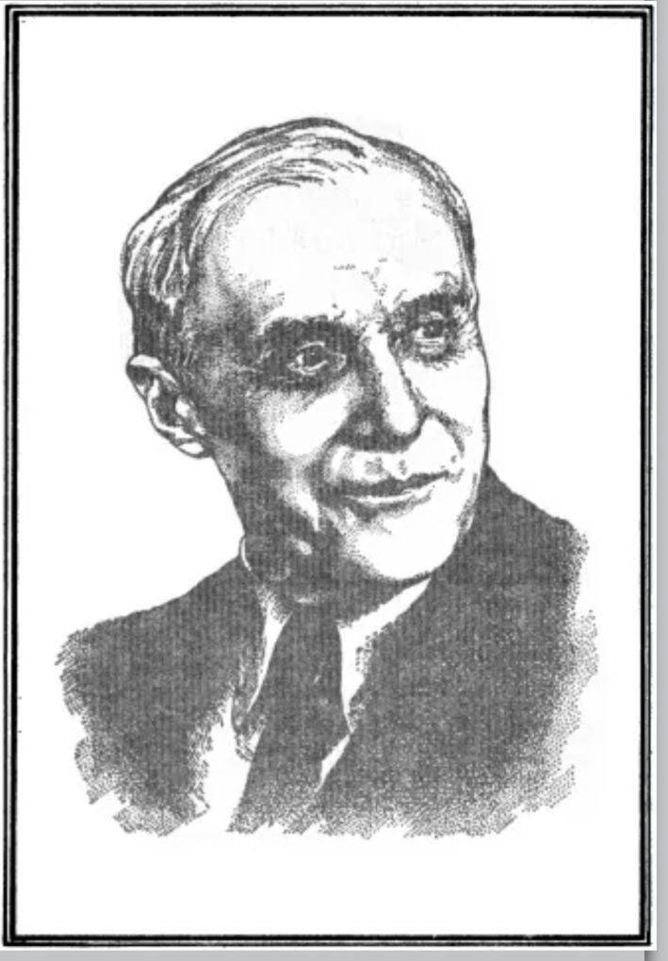


Михаил Афанасьевич
Метлов
Создатель системы обучения детей игре на музыкальных инструмен-
тах и основатель первого
Оркестра в детском саду.
На основе этой
системы был
разработан
Цветовой
звукоряд

Slide 4
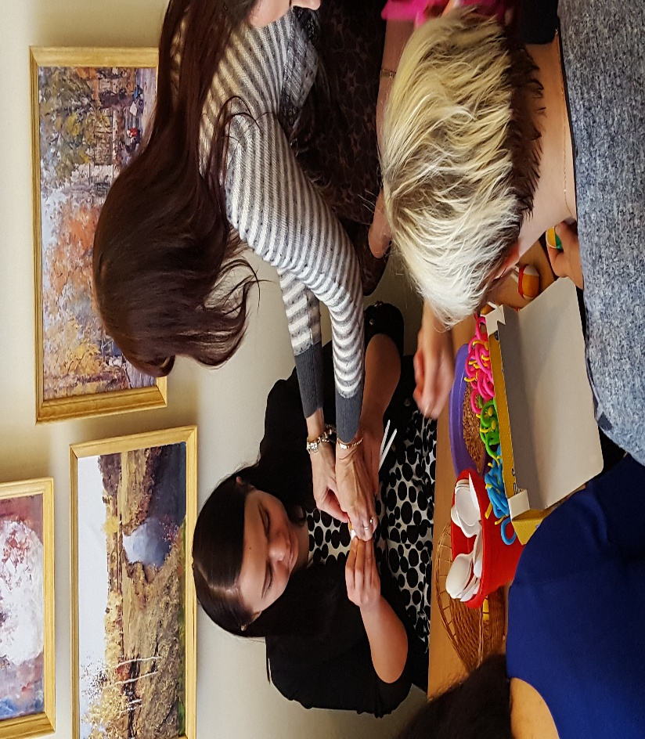
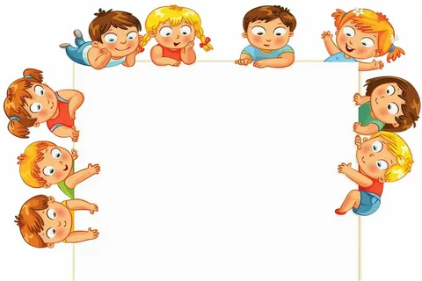
1. Взаимодействие музыкального руководителя со взрослыми

Slide 5

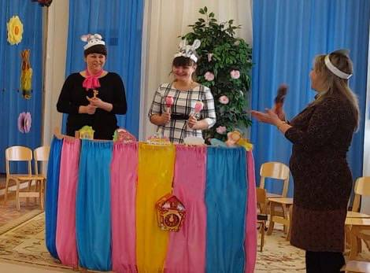
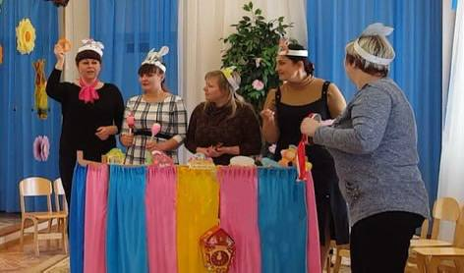
ТЕМБРОВАЯ ИЛЛЮСТРАЦИЯ К СКАЗКЕ «ТЕРЕМОК»
С использованием шумовых музыкальных инструментов

Slide 6
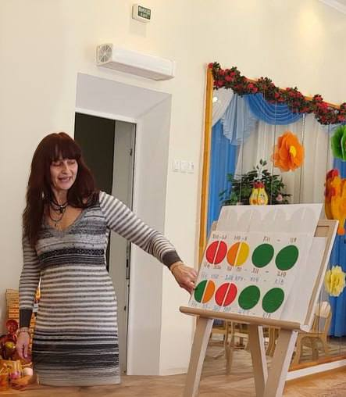
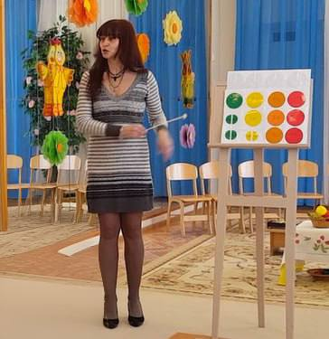
Ознакомление с цветовым
звукорядом
(при помощи дидактической игры
«ОДЕНЬ НОТКУ В СВОЙ ЦВЕТ»)
.

Slide 7
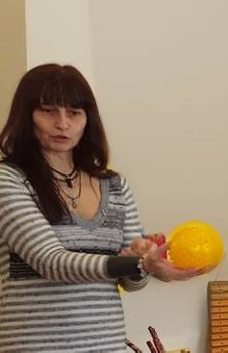
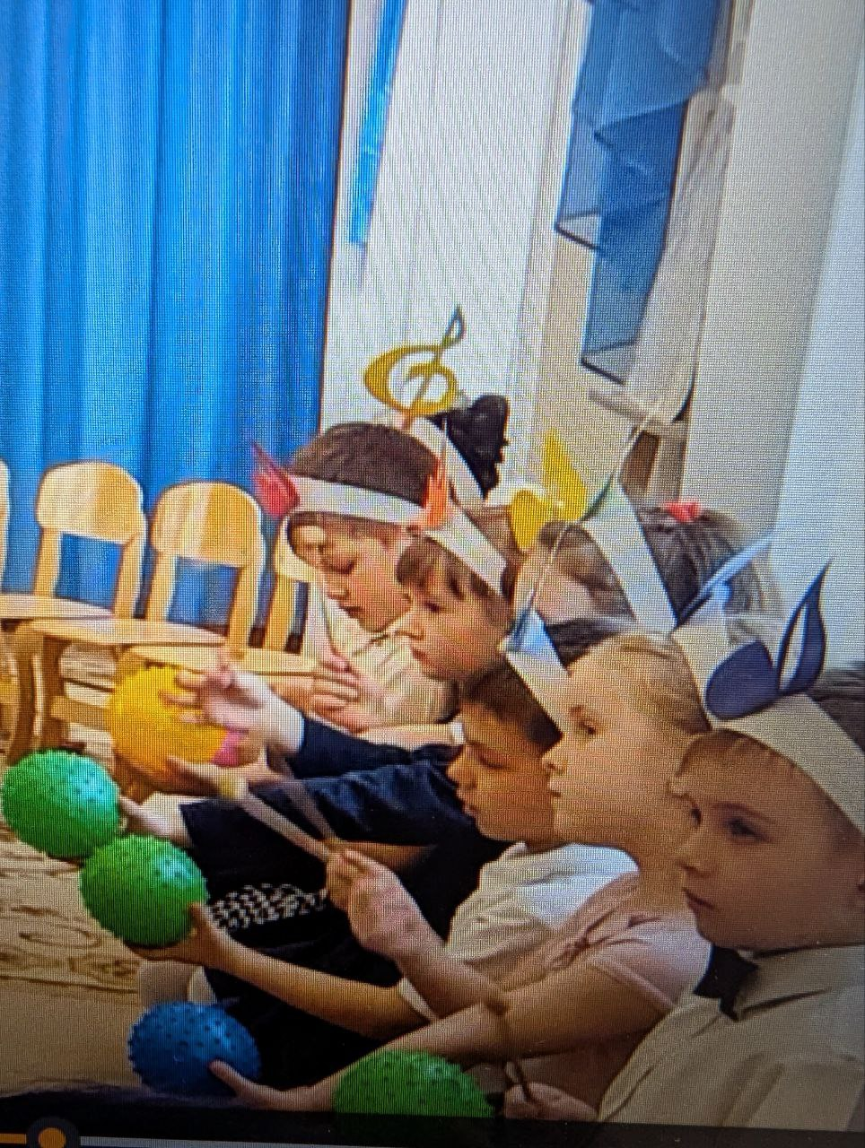
Упражнение по овладению техническими приёмами игры на металлофоне «МЯЧИКИ» .

Slide 8
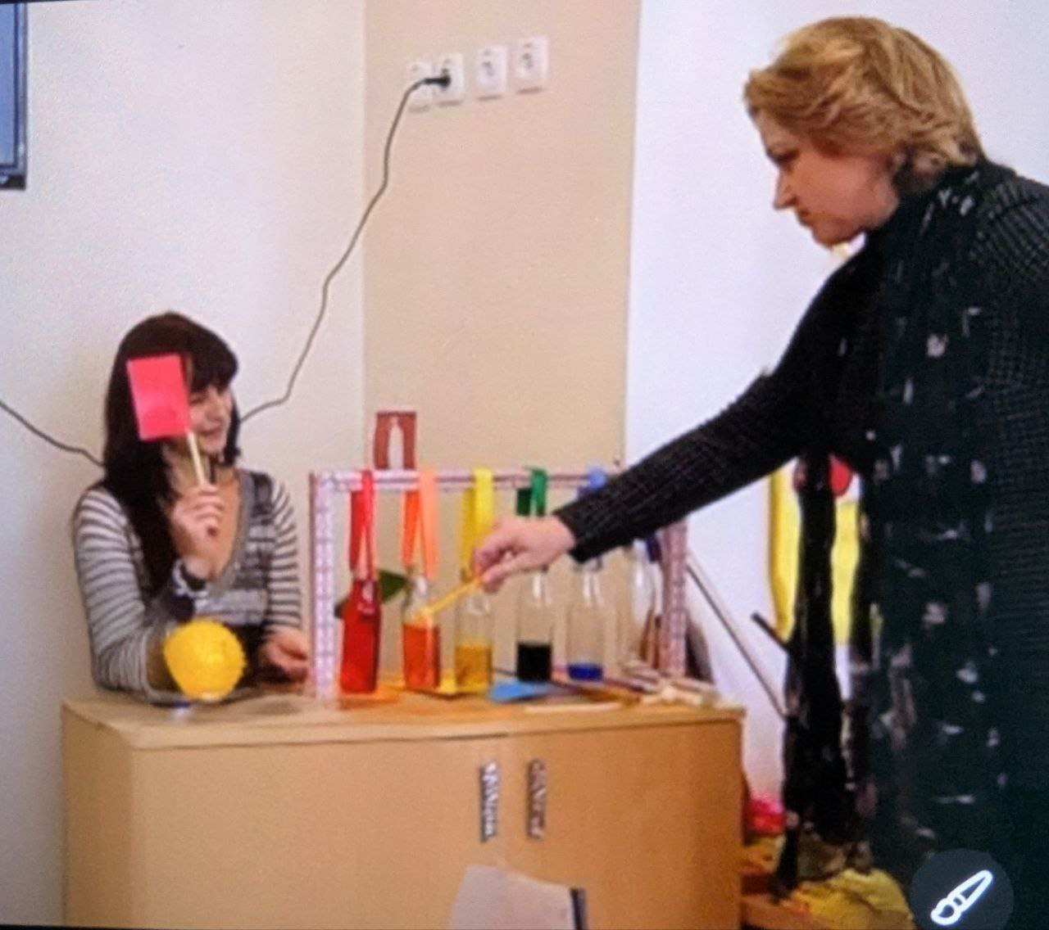
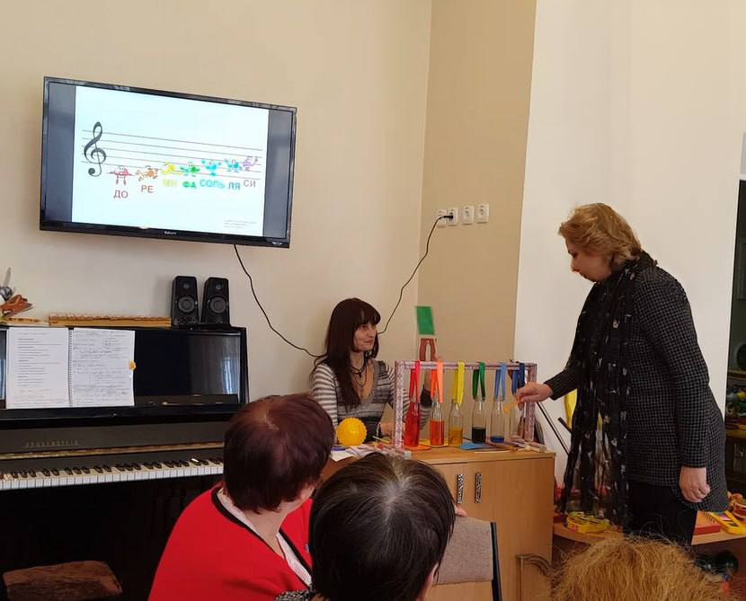

Дидактическая игра с цветными флажками «БУТЫЛКОФОН»

Slide 9


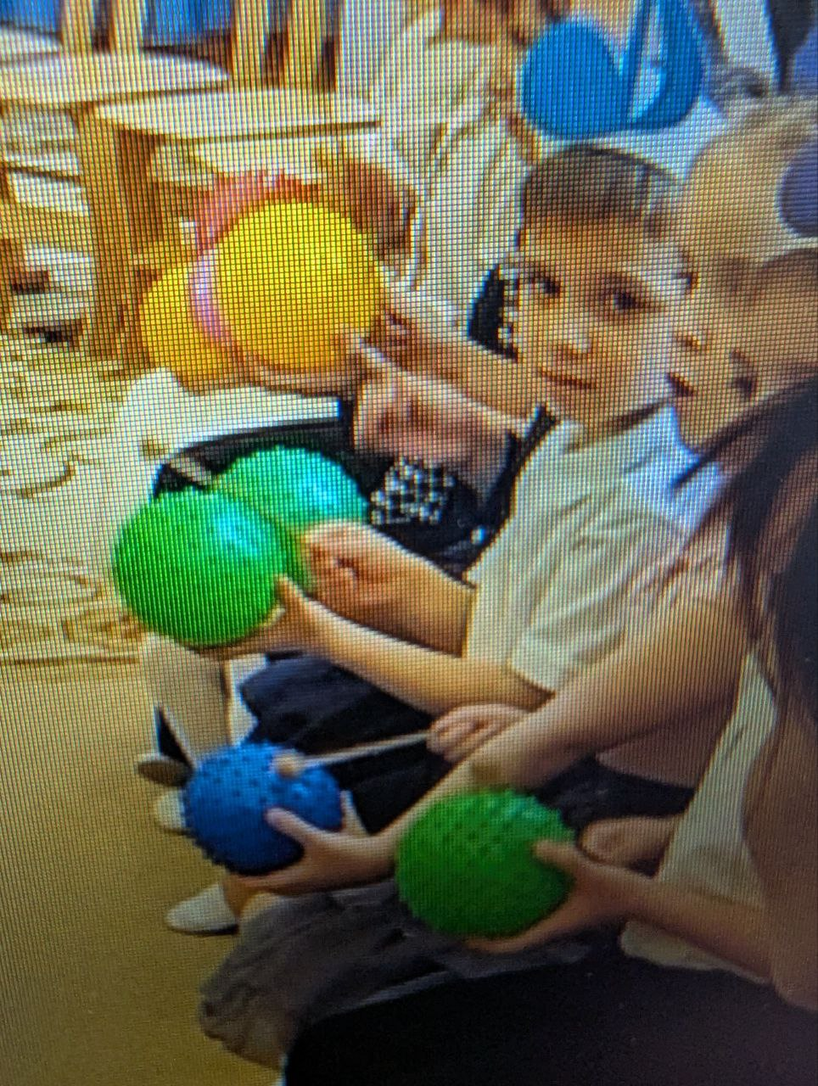
2. Взаимодействие музыкального руководителя с дошкольниками
Музыкально-дидактические игры и упражнения для развития музыкальных качеств детей с ОВЗ и технических навыков звукоизвлечения
на диатонических инструментах.

Slide 10
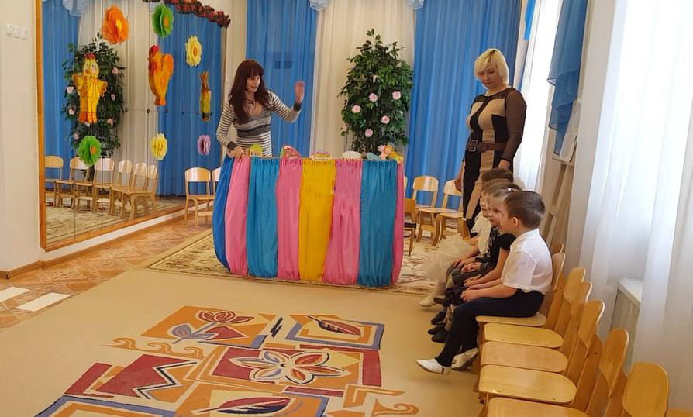
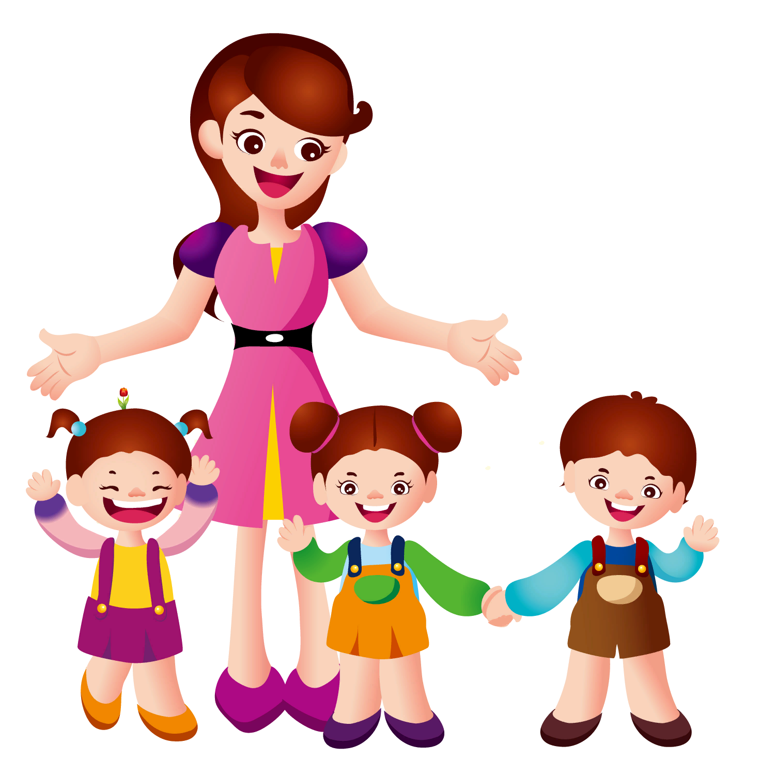
Музыкально-дидактическая игра
«МУЗЫКАЛЬНЫЙ МАГАЗИН»

Slide 11
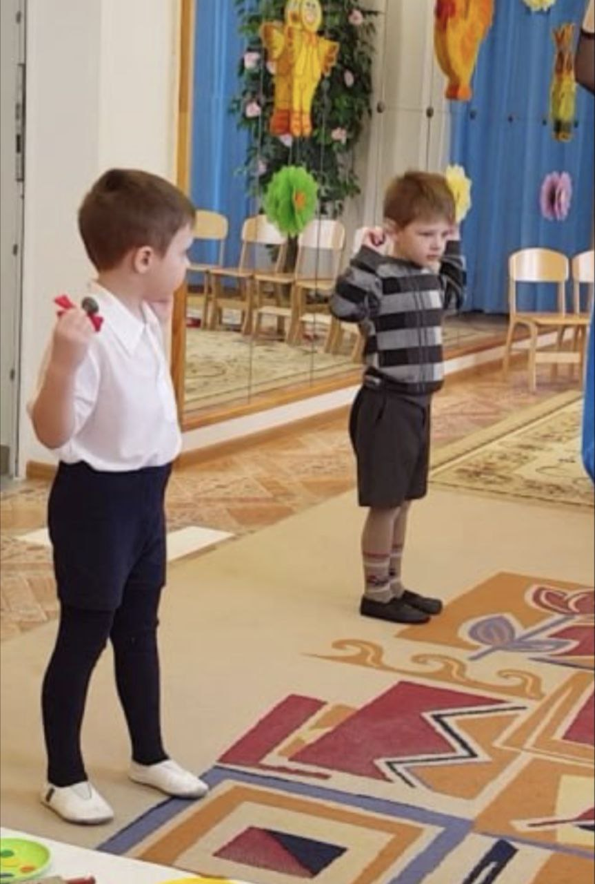
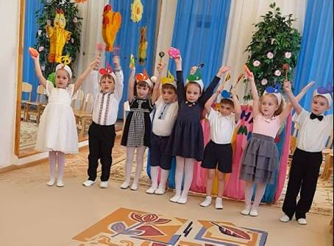

Игровое упражнение «Зазвенел звоночек»
Ритмическое упражнение
«Вот какой весёлый бубен»

Slide 12
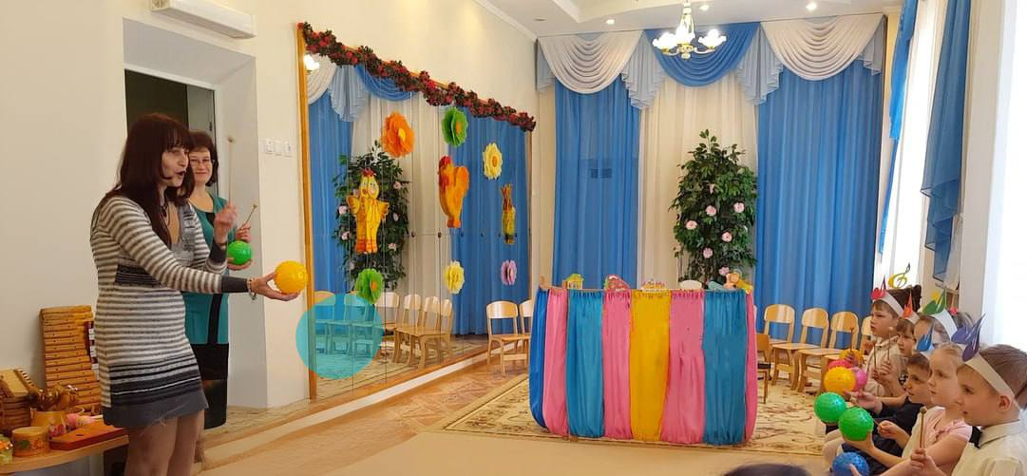
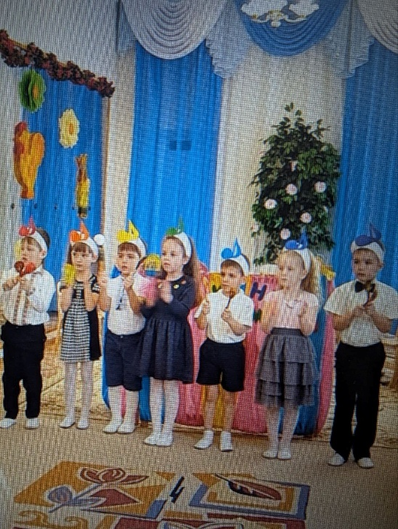
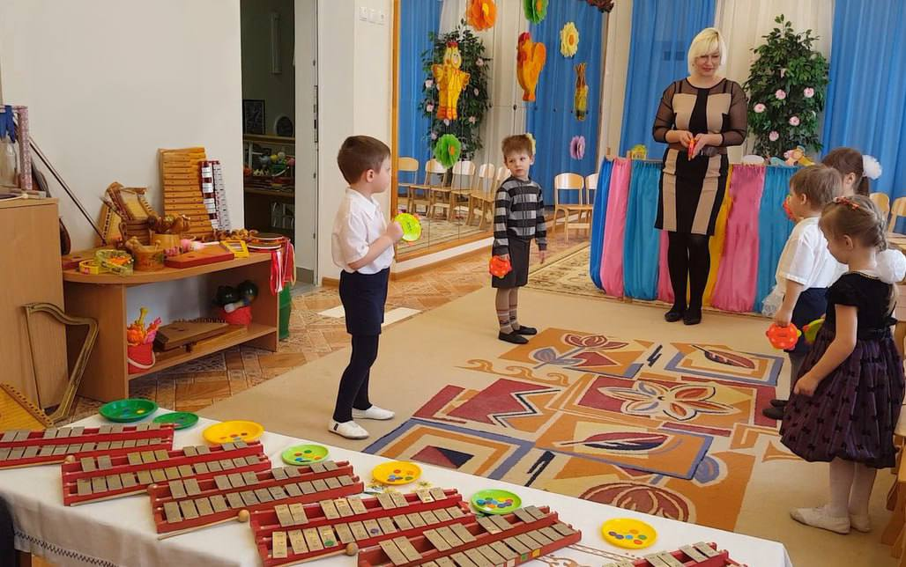

Slide 13

Спасибо за внимание!

